Slide 1
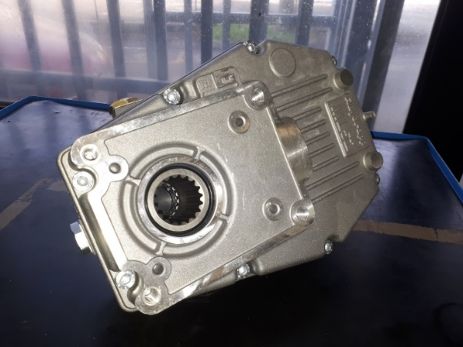
Re-Ingegnerizzazione di una linea di assemblaggio: il caso #### Motion System
Matteo Martinelli
Notes:
Basato sui metodi della Lean Manufacturing
Intelligent Poka Yoke -> Reti neurali artificiali

Slide 2


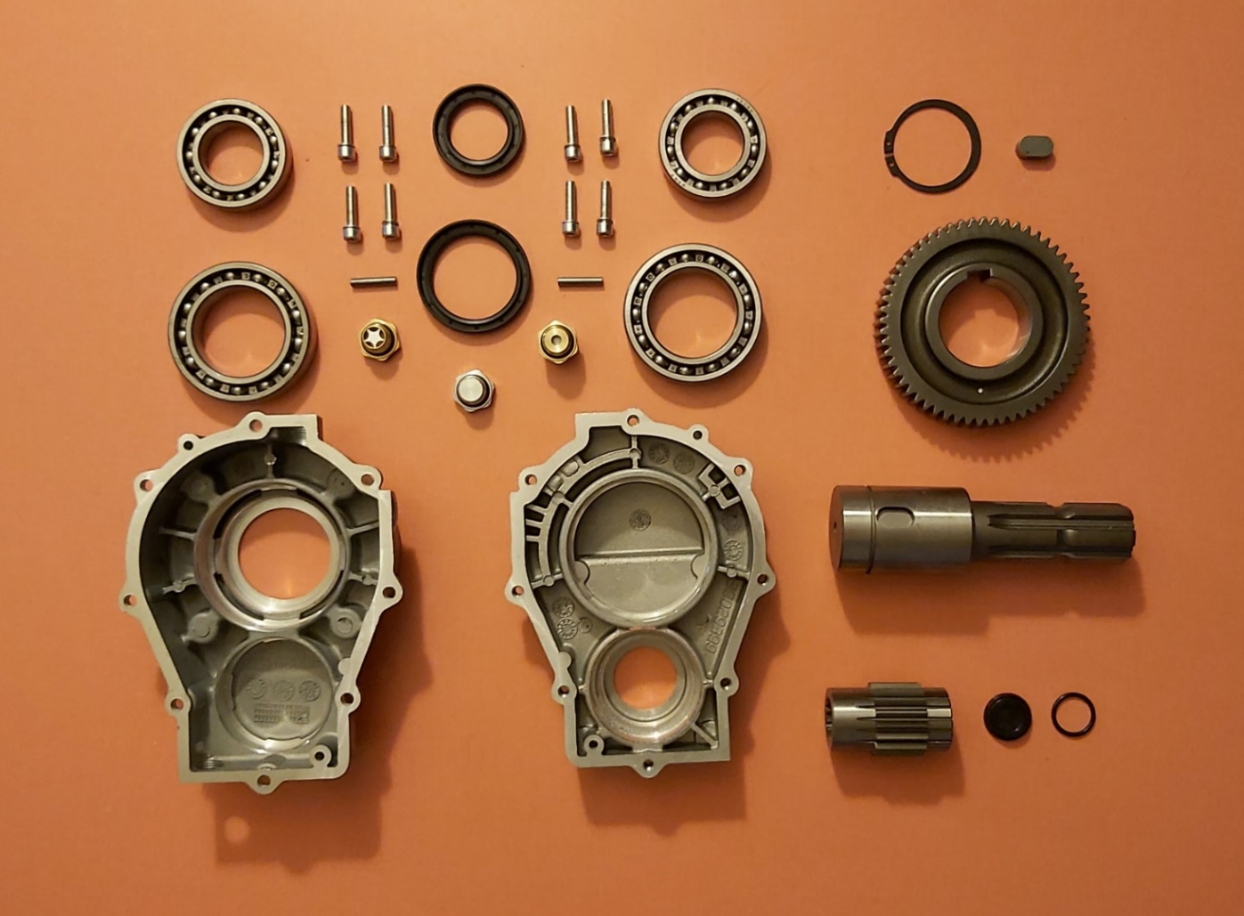
Il prodotto: componenti e forecast
Produttività iniziale: 46%
Produttività obbiettivo: 70%
Componenti:
Carter e coperchio;
2 x cuscinetti input + 1 x paraolio;
2 x cuscinetti output + 1 x paraolio;
2 x spinette di centraggio;
3 x tappi carico/scarico/ispezione olio;
1 x albero input + 1 x O-Ring + 1 x tappo;
1 x albero output + 1 x chiavetta + 1 x seeger + 1 x corona dentata;
8 x viti di chiusura;
1 x guarnizione
Notes:
Obbiettivo produttività
Prodotto Speed Increaser

Slide 3
Il prodotto: componenti e forecast
Dati di input:
Pezzi richiesti da forecast 2019: ~ 22000 pz;
Ore a disposizione al giorno: 8 h/gg;
Giorni all’anno disponibili: 230 gg;
Pausa fisiologica minima: 7%;
Si ottiene:
Ore a disposizione effettive: 7,44 h/gg
Ore all’anno disponibili: 1711,2 h/anno;
Pezzi all’ora richiesta: ~ 13 pz/h;
Takt Time 2019: 4,56 min/pz = 274 s/pz
Notes:
Obbiettivo produttività
Prodotto Speed Increaser

Slide 4
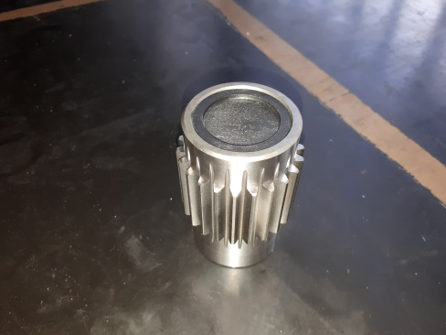
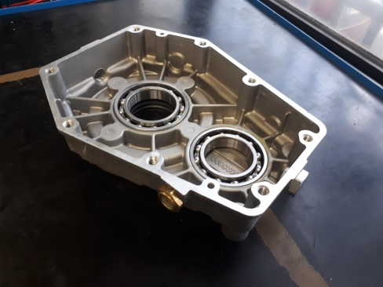
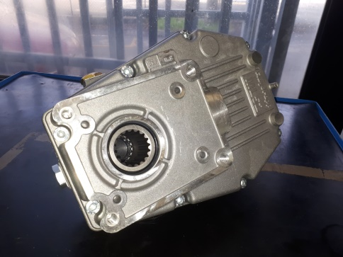
Layout as is: gli output
F301
Scaffalatura
Ceste
Pressa Piccola
F306
Output F306:
Pressa Automatica
Scaffalatura
Banco da lavoro
M
F
M
F
FIS9
Banco da lavoro
Output F301:
Pressa Rigida
F
Pressa con Tavola Scorrevole
Magazzino Prodotti Finiti
M
A
Colonna
Banco Setup
F
Output FIS9:
B
Scaffalatura
Banco da lavoro
Pressa a Bandiera
F
Banco Setup
F
F
F
Test a Immersione
M
Scaffalature
M
M
M
Notes:
Linea non linea
Prem., magazzino temporaneo, magazzino MP, poi in area assemblaggio quando arriva ODP cliente

Slide 5
Layout as is: flussi di materiale
F301
Scaffalatura
Ceste
Pressa Piccola
F306
Pressa Automatica
Mag. 902.
Mag. MP.
Legenda
IN:
OUT:
Scaffalatura
Banco da lavoro
M
F
M
F
FIS9
Banco da lavoro
Pressa Rigida
A magazzino:
Ubicazione premontati in 2 fasi:
Temporaneo posteggio in area 902 (da 1 a 2 giorni);
Spostamento in ubicazione definitiva magazzino in attesa di ODP FIS9.
Flusso materiali:
Flussi intrecciati;
Immobilizzazione a magazzino;
Allungamento tempo di attraversamento;
Doppie movimentazioni.
F
Pressa con Tavola Scorrevole
Magazzino Prodotti Finiti
M
A
Colonna
Banco Setup
F
B
Scaffalatura
Banco da lavoro
Pressa a Bandiera
F
Banco Setup
F
F
F
Test a Immersione
M
Scaffalature
M
M
M
Notes:
Linea non linea
Prem., magazzino temporaneo, magazzino MP, poi in area assemblaggio quando arriva ODP cliente

Slide 6
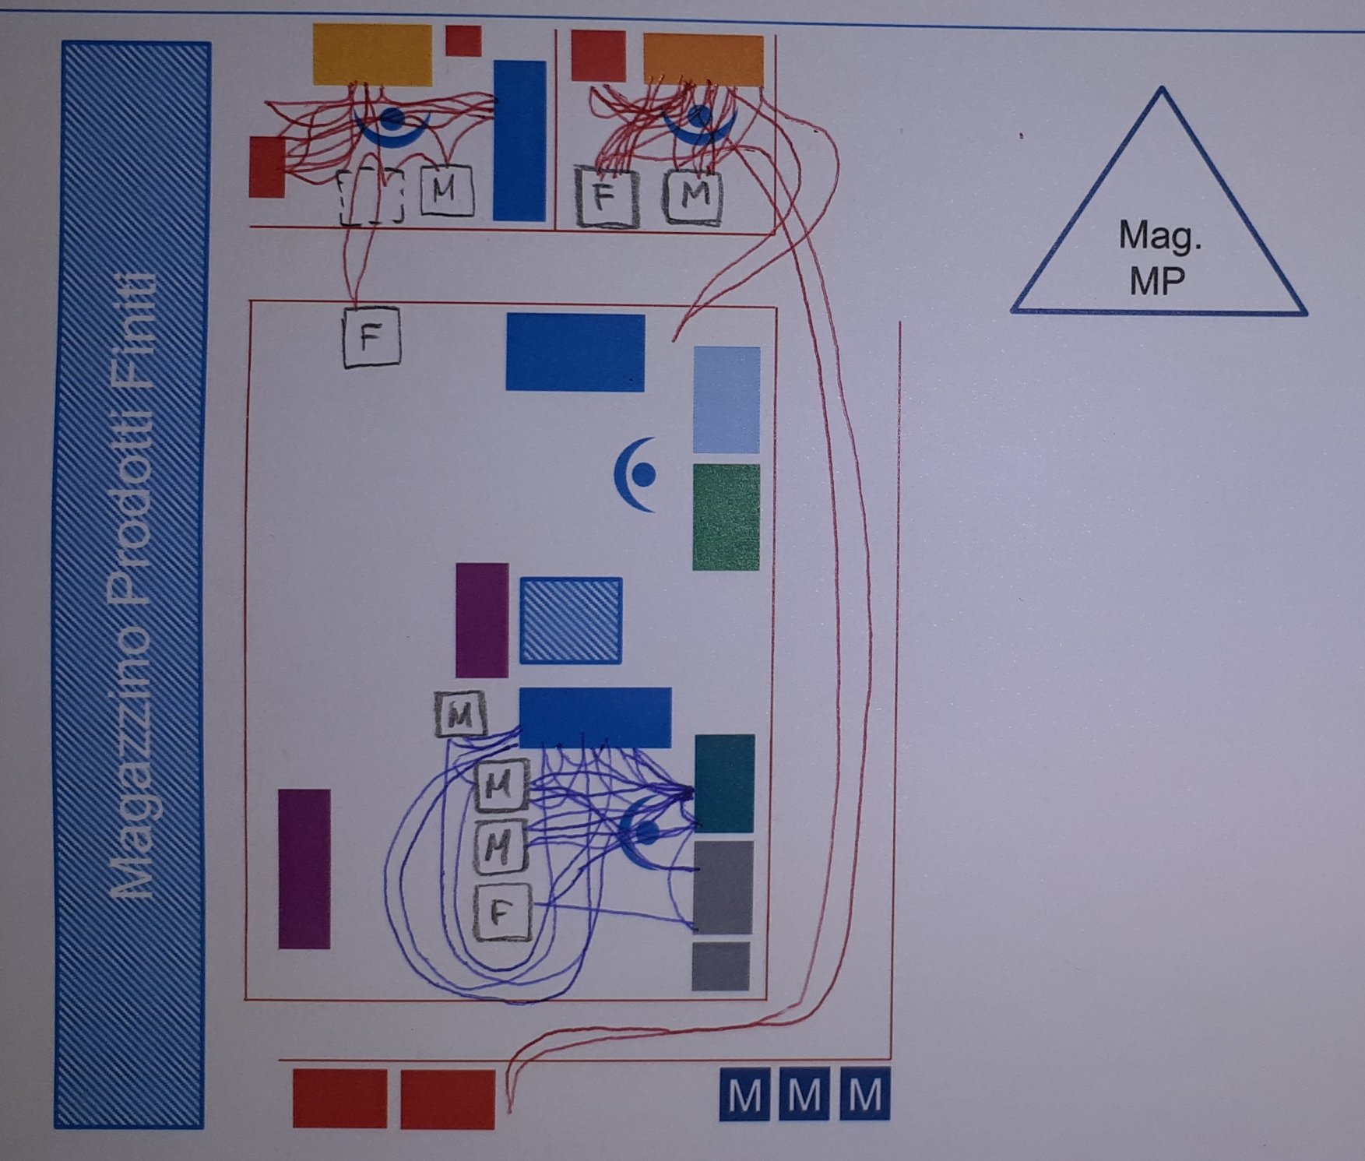
Spaghetti chart
Distanze:
F301: 60 passi – 45 m
F306: 103 passi – 77,25 m
FIS9: 75 passi – 56,25 m
Risultato:
Gli operatori si muovono al di fuori delle loro postazioni;
Movimenti esterni per preparazione/prelievo casse di finito, prelievo casse materia prima;
Movimenti interni per: ricerca/picking materiale da casse, apertura imballaggi, smaltimento rifiuti da imballaggio, preparazione postazione con materiale di montaggio.
Tc: 28,6
Saturazione: 10,5%
Notes:
Takt non rispettato; forte sbilanciamento prem. F306

Slide 7
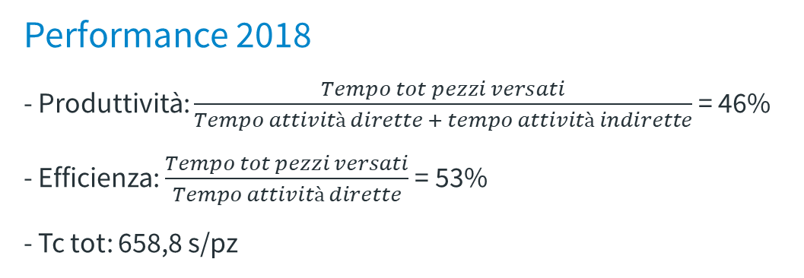
Prestazioni as is: Yamazumi, VA ed NVA
Performance 2018
- Produttività: $\frac{Tempo tot pezzi versati}{Tempo attività dirette + tempo attività indirette}$ = 46%
- Efficienza: $\frac{Tempo tot pezzi versati}{Tempo attività dirette}$= 53%
- Tc tot: 658,8 s/pz
Tc: 320,7
Saturazione: 117%
Tc: 309,5
Saturazione: 113%
Tc: 28,6
Saturazione: 10,5%
Notes:
Takt non rispettato; forte sbilanciamento prem. F306

Slide 8
MUDAs
MUDA
Difetti
Sovra produzione
Movimenti inutili
Processi inutili
Trasporti
Attese
Magazzini inutili
Notes:
Sovrapproduzione: produci i prem. per il magazzino, non per il mercato
Movimenti inutili: focus operatore di assemblaggio

Slide 9
MUDAs: criticità
Stoccaggio premontati in magazzino e relativo trasporto
Movimenti inutili
Prelievo contenitori per posizionamento finiti/premontati
Prelievo materia prima da scaffalature/magazzini
Processi inutili
Prelievo strumenti e apertura imballaggi di materia prima;
Raccolta e smaltimento rifiuti da imballo
Magazzini inutili
Ricerca materiale in cesta materie prime
Movimentazione per lettura istruzioni di montaggio
Sovrapproduzione
Premontati assemblati a lotti
Notes:
Sovrapproduzione: produci i prem. per il magazzino, non per il mercato
Movimenti inutili: focus operatore di assemblaggio

Slide 10
MUDAs: soluzioni
Stoccaggio premontati in magazzino e relativo trasporto
Movimenti inutili
Prelievo contenitori per posizionamento finiti/premontati
Prelievo materia prima da scaffalature/magazzini
Processi inutili
Prelievo strumenti e apertura imballaggi di materia prima;
Raccolta e smaltimento rifiuti da imballo
Magazzini inutili
Ricerca materiale in cesta materie prime
Movimentazione per lettura istruzioni di montaggio
Sovrapproduzione
Premontati assemblati a lotti
Eliminazione processo e aree di premontaggio
Definizione standard di processo e asservimento
Notes:
Sovrapproduzione: produci i prem. per il magazzino, non per il mercato
Movimenti inutili: focus operatore di assemblaggio

Slide 11
MUDAs: soluzioni
Stoccaggio premontati in magazzino e relativo trasporto
Movimenti inutili
Prelievo contenitori per posizionamento finiti/premontati
Prelievo materia prima da scaffalature/magazzini
Processi inutili
Prelievo strumenti e apertura imballaggi di materia prima;
Raccolta e smaltimento rifiuti da imballo
Magazzini inutili
Ricerca materiale in cesta materie prime
Movimentazione per lettura istruzioni di montaggio
Sovrapproduzione
Premontati assemblati a lotti
Beneficio totale: -304,6 s/pz
Tc teorico: 354,2 s/pz
Tc > Takt time: Necessità di inserire 2 fasi di montaggio.
Notes:
Sovrapproduzione: produci i prem. per il magazzino, non per il mercato
Movimenti inutili: focus operatore di assemblaggio

Slide 12
Prestazion to be: Yamazumi e bilanciamento

Slide 13
Prestazion to be: Yamazumi e bilanciamento
Fase 1:
Montaggio cuscinetti e paraoli in carter e coperchi;
Tappatura carter e coperchi;
Tappatura pignone.
Fase 2:
Preparazione e inserimento corona in presa di forza;
Inserimento componenti interne su carter;
Chiusura moltiplicatore e test pneumatico.
Tempo Fase 1: 181,8 s/pz
Saturazione: 67,4%
Tempo Fase 2: 186,4 s/pz
Saturazione: 69,1%
Per applicare le azioni progettate e raggiungere l’obbiettivo è necessario ridefinire il layout

Slide 14
Layout to be: ottimizzazione
F301
X
X
F306
Mag.MP.
Benefici:
Flusso ottimizzato;
Picking materia prima ottimizzato;
La definizione delle aree di posizionamento MP e PF supporta la standardizzazione;
Minimizzazione numero operatori (da 3,5 a 2);
In caso di minimi di domanda: 1 operatore su tutta la linea su un turno;
In caso di picchi di domanda: 2 operatori su 1 o 2 turni.
FIS9
Fase1
Pressa a Bandiera
Test a Immersione
Banco da lavoro
Magazzino Prodotti Finiti
Colonna
Banco Setup
Pressa Rigida
F
F
Pressa con Tavola Scorrevole
F
Fase2
Notes:
No prem.
Eliminazione de imballaggi e picking da casse
Meno operatori
Flessibile
Defizione aree di posizionamento supporta la standardizzazione

Slide 15

Risultati
AS IS 1 pc flow:
Tc rilevato: 658,8 s/pz
Efficienza: 53%
Produttività: 46%
TO BE 1 pc flow:
Tc preventivato: 186,4 s/pz * 2 operatori = 372,8 s/pz
Efficienza: 93%
Produttività: 72%
Tempo salvato: Δt = 286 s/pz
Inoltre:
916 ore all’anno in meno in gestione in area logistica e pianificazione
STIMA B/C:
Stima B/C = 2,68
Testata a regime mercoledì 18 settembre 2019: 81% di produttività raggiunta

Slide 16

Conclusioni
Produttività della linea portata dal 46% all’81%

Slide 17

Conclusioni
Grazie per l’attenzione!

